Slide 1

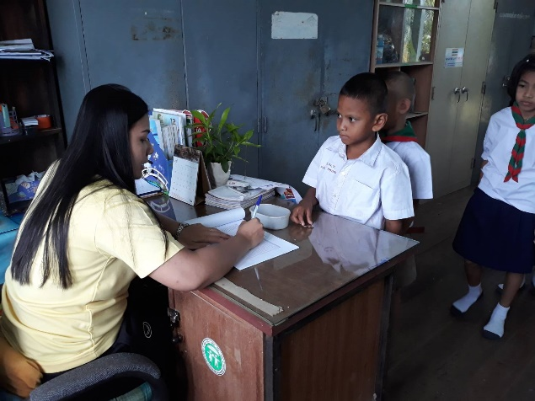


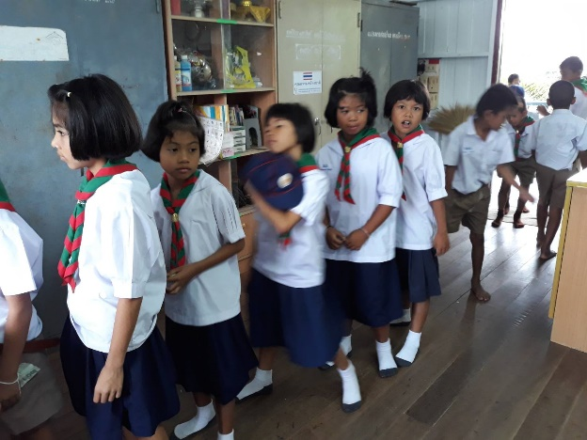
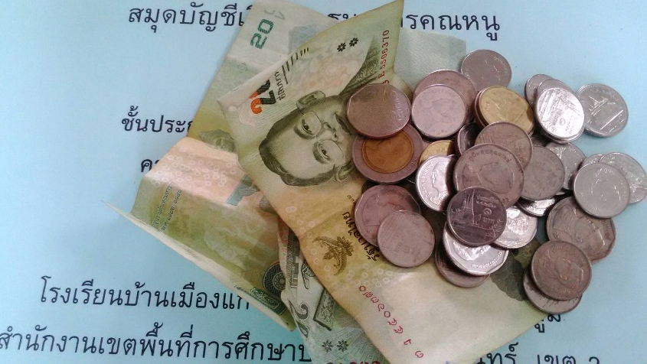
โครงงานคุณธรรม
เรื่อง คุณหนูรักการออม
“มีวินัย ใฝ่การออม น้อมจิตอาสา”
โรงเรียนบ้านเมืองแก
สำนักงานเขตพื้นที่การศึกษาประถมศึกษาสุรินทร์ เขต 2

